Slide 1
Antibiyotik Kullanım İlkeleri
Prof. Dr. Zülal Özkurt

Slide 2
Antibiyotik nedir ne zaman kullanılır
Bakterileri öldüren ilaçlardır
Sadece bakterilerle gelişen enfeksiyonların tedavisinde kullanılır
Virus, parazit, mantar gibi diğer canlıların yol açtığı enfeksiyonlarda işe yaramaz

Slide 3
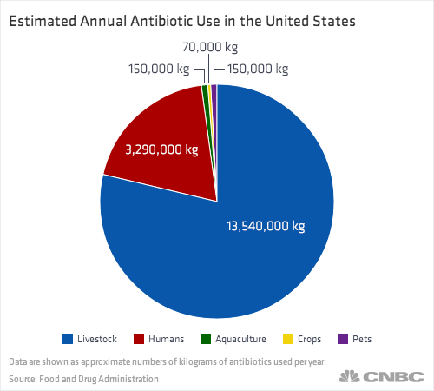

Slide 4
Antibiyotik Kullanımı
Antibiyotikler tüm dünyada en sık kullanılan ilaçlardır
2000-2010 döneminde 71 ülkede antibiyotik kullanımında:
% 36 artış
54 083 964 813’den 73 620 748 816 birime yülseldi
Brazilya, Rusya, Hindistan, Çin ve Güney Afrika bu
artışın % 76’sından sorumlu
Son kuşak antibiyotikler bile çok kullanılmaya başlandı Karbapenemler (%45), polimiksin (%13)
Notes:
Antibiotic consumption the

Slide 5
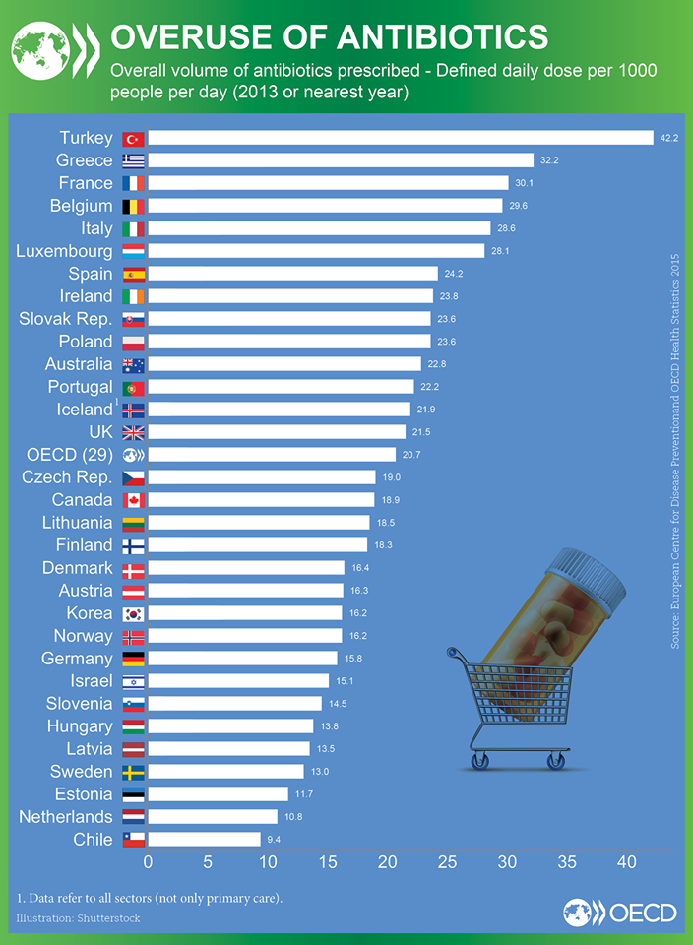

Slide 6
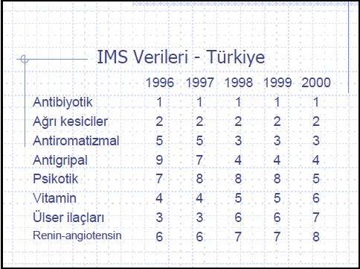
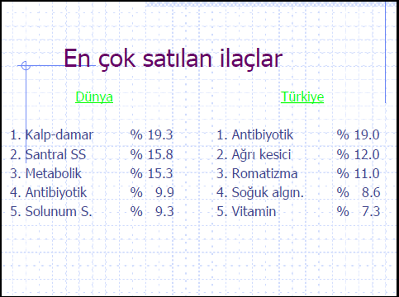

Slide 7
Kullanım Endikasyonuna Yönelik Antibiyotik Seçimi
Endikasyonuna göre antibiyotik kullanımını
Tedavi amaçlı kullanım
Antibiyotik kullanmak için bakteriyel enfeksiyon varlığı gerekir
Kanıtlanmış enfeksiyon varlığında antibiyotik kullanımı
(enfeksiyon etkeni mikrobiyolojik olarak gösterilmiştir)
b) Ampirik antibiyotik kullanımı
(etken gösterilememiştir ancak klinik ve lab. olarak ciddi enfeksiyon tablosu vardır)
2. Profilaktik antibiyotik kullanımı
Cerrahi profilaksi (Cerrahi kesi yerinin enfeksiyonunun önlenmesidir)
Cerrahi dışı profilaksi
enfektif endokardit, akut romatizmal ateş, malarya, bakteriyel menenjit, tüberküloz ve Pneumocystis carinii, kistik fibroz akut alevlenme profilaksileridir.

Slide 8
Antibiyotik Seçimini Etkileyen Konağa Ait Faktörler
Yaş
Genetik veya metabolik bozukluklar
Böbrek ve karaciğer fonksiyonları
Alerji öyküsü
Gebelik
Enfeksiyonun yeri
Humoral ve hücresel immün yetersizlik

Slide 9
Yaş
Kloramfenikol gebelerde ve yeni doğanda kontrendike, Gri bebek sendromu yapar
Kinolonlar kondrotoksiktir, 18 yaşın altında kullanılmaz
Tetrasiklinler 8 yaşın altında kullanılmaz dişlerde yapısal bozukluk ve kahverengileşme yapar

Slide 10
Genetik veya metabolik bozukluklar
Glukoz 6 fosfat dehidrogenaz enzim eksikliğinde sülfonamidler, nitrofurantoin, furazolidin, kloramfenikol gibi antibiyotiklerin kullanılmasıyla hemoliz oluşabilir.

Slide 11
HAMİLELİKTE KULLANILMAYAN ANTİBİYOTİKLER
Sulfonamidler (teratojenik, folik asit sentezini bozar,)
Aminoglikozidler (Nefrotoksik, ototoksik)
Kinolonlar (kondrotoksik)
Tetrasiklin (fetusta diş ve kemik gelişimini olumsuz etkiler, dişlerde kahverengi lekeler, yapısal bozukluk)
Kloramfenikol

Slide 12
Antibiyotik Seçimini Etkileyen İlaca Ait Özellikler
Antibiyotiğin etkisi
Antibakteriyel spektrum
Post-antibiyotik etki
Hücre içi ve dışı etkinlik
Antibiyotiklerin yan etkileri
İlaçlar ile etkileşim
Maliyet
Kombine antibiyotik kullanımı

Slide 13
Antibiyotiğin dozu ve doz aralığı
Antibiyotiğin veriliş yolu
Antibiyotiklerin atılım yolları
Farmakokinetik, farmakodinamik
Antibiyotik tedavisine cevabın izlenmesi

Slide 14
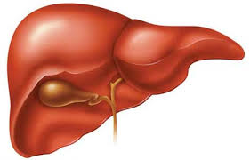
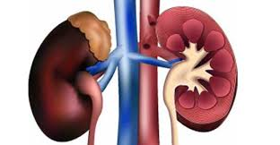
Antibiyotiklerin ana atılım yolları
Karaciğer
Sefoperazon
Kloramfenikol
Klindamisin
Doksisiklin
Eritromisin
Metronidazol
Nafsilin
Rifampin
Sulfametoksazol
Böbrekler
Aminoglikozidler
Aztreonam
Sefalosporinler
Karbapenemler
Kinolonlar
Penisilinler
Trimetoprim
Tetrasiklin
Glikopeptidler

Slide 15
ZAMANA BAĞLI BAKTERİSİDAL ETKİ
Bazı antibiyotiklerin bakterisidal etkisi zamana bağlıdır
Minimal inhibitör konsantrasyonun üzerindeki dozlar bakterisidal etkiyi arttırmaz. Bu antibiyotikler mümkün olan en düşük dozda (MIC ın üzerinde) devamlı infüzyonla verilerek hem yan etkileri azaltılır hem de maksimum bakterisidal etki elde edilir. Devamlı infüzyon yerine sık aralıklarla da verilebilir.
BETA LAKTAMLAR (Penisilinler, Sefalosporinler )
MAKROLİDLER
KARBAPENEMLER
MONOBAKTAMLAR
VANKOMİSİN
LİNEZOLİD
KLİNDAMİSİN

Slide 16
KONSANTRASYONA BAĞLI BAKTERİSİDAL ETKİ
Bazı antibiyotiklerin bakterisidal etkisi doza bağlı olarak artar. Bu antibiyotikler büyük dozlarda uzun aralıklarda verilir. Uzun aralıklar toksisiteyi azaltırken yüksek dozlar maksimum bakterisidal etkiyi sağlar. (Günde tek doz aminoglikozid uygulaması gibi )
AMİNOGLİKOZİDLER
KİNOLONLAR
KLORAMFENİKOL
DAPTOMİSİN
METRONİDAZOL

Slide 17
POST ANTİBİYOTİK ETKİ
Antibiyotik konsantrasyonu MIC değerinin altına düştüğü halde antimikrobiyal etki bir süre daha devam etmektedir. Bu antibiyotikler düşük doz uygulamayı takiben bakteri üremesini uzun süre duraklatırlar ve fagositozu kolaylaştırırlar.
Aminoglikozidler,
Vankomisin,
Karbapenemler (imipenem; meropenem)
Kinolonların post antibiyotik etkileri vardır.

Slide 18
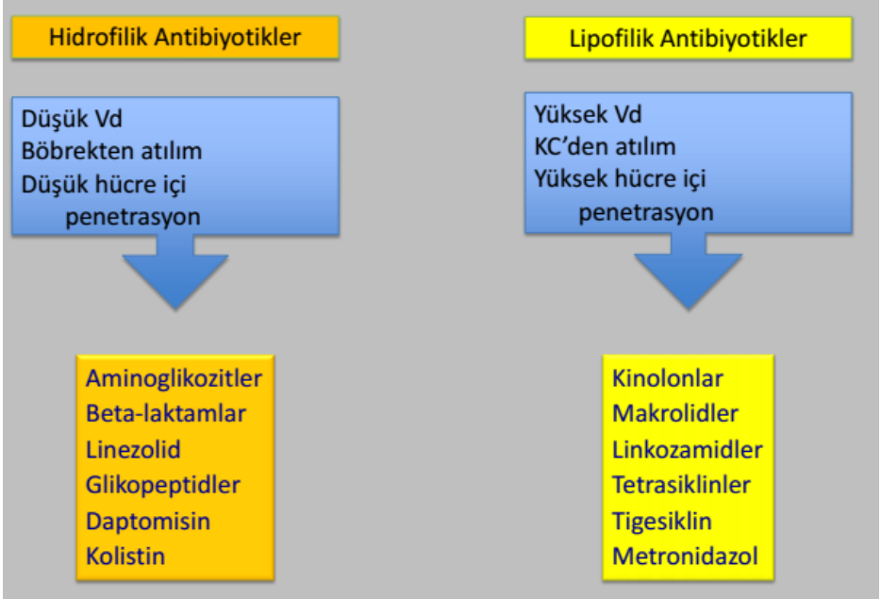

Slide 19
Uygulama Yolu
Hafif ve orta enfeksiyonlarda ağızdan (PO)
Ağır enfeksiyonlarda damar içi (intravenöz IV)
Sepsis, menenjit, beyin apsesi, endokardit tüm tedavi boyunca IV kullanılır

Slide 20
İNTRASELLÜLER BAKTERİLERE ETKİLİ ANTİBİYOTİKLER
TETRASİKLİNLER
KLORAMFENİKOL
TRİMETOPRİM / SÜLFOMETAKSAZOL
KİNOLONLAR
MAKROLİDLER
KLİNDAMİSİN
RİFAMPİSİN

Slide 21
Beyin Omurilik Sıvısına İyi Geçen Ve Mss Enfeksiyonlarında Tercih Edilebilecek Antibiyotikler
• Penisilinler
• 3. Kuşak Sefalosporinler (Sefotaksim, Seftriakson, Seftazidim)
• Kloramfenikol
• Rifampisin
• Trimetoprim / Sulfametaksazol
Linezolid
Karbapenemlerden meropenem
genellikle BOS a iyi geçer ve MSS enfeksiyonlarında kullanılabilirler

Slide 22
OTOTOKSİK ANTİBİYOTİKLER:
AMİNOGLİKOZİDLER
ERİTROMİSİN
KLARİTROMİSİN
AZİTROMİSİN
VANKOMİSİN
MİNOSİKLİN ( %20 )

Slide 23
Kombine antibiyotik kullanımı
Hayatı tehdit eden enfeksiyonlarda kombine edilebilir
Dirençli bakteriyel enfeksiyonlar
sepsis
menenjit
endokardit
febril nötropeni
intraabdominal enfeksiyonlar
aspirasyon pnömonisi
Direnç gelişimini engellemek
Tüberküloz
Yoğun bakım enfeksiyonları
Sinerji sağlamak ve ilaç toksistesini engellemek için de kombine kullanılabilir
İnfektif endokardit

Slide 25
Uygunsuz Antibiyotik Kullanımının Sakıncaları
Antibiyotiklerin uygunsuz ve gelişigüzel kullanımı ile infeksiyonların tedavisinde önemli sorunlar yaşanmaktadır. Bunlar:
Antibiyotiklerin etkisine karşı direnç gelişimi
Süper infeksiyon; dirençli bakterilere bağlı yeni infeksiyon gelişimi
Tam dirençli bakterilerle gelişen ve tedavi edilemeyen enfeksiyonlar
Toksik ve alerjik etkiler
Hastalık tanısının maskelenmesi
Yüksek maliyet
Hekime ve ilaca güvensizlik

Slide 26
Antibiyotiklerin yanlış kullanılmasının nedenleri
Antibiyotiklerin %30’undan fazlası yanlış kullanılıyor
Gereksiz
Grip, nezle, soğuk algınlığında antibiyotikler gereksizdir
(Bu hastalıklar viraldir, antibiyotik virusları öldüremez)
Uzun süre
Hasta ısrarı nedeniyle hekimin reçete yazması
Örnek alınmadan
48 saat sonra tedavi yeniden değerlendirilmemesi

Slide 27
CDC
Basit bir “kontrol listesi” akılcı antibiyotik kullanımını kolaylaştırır
CDC 183 hastane 11 000 hastaya ait veri analizi:
Antibiyotiklerin %50’si şu üç endikasyon için kullanılmakta:
Akut solunum yolu enfeksiyonları
Üriner sistem enfeksiyonları
İshal
Lee GC et al. Outpatient antibiotic prescribing in the United States: 2000 to 2010. BMC Med. 2014

Slide 28
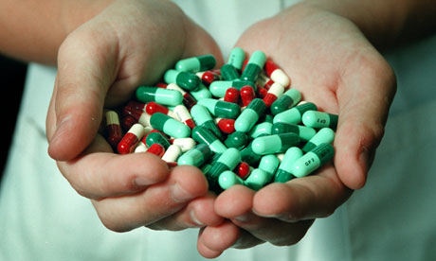
Ekonomik boyut
Antibiyotikler
Reçetelerin % 3-35’ini
İlaç harcamalarının % 6-35’ini
Hastane harcamalarıda önemli
bir yer oluşturmaktadır.
2001-2010 Türkiye’deki masraf:
4.5 milyondan 32 milyon TL
yükselmiştir

Slide 29
Amerika’da her yıl 2 milyon dirençli enfeksiyon ve 23 000 ölüm gerçekleşmektedir

Slide 30
Akılcı Antibiyotik Kullanım İlkeleri
Doğru endikasyon
Sadece bakteriyel enfeksiyonlarda
Uygun doz
Uygun doz aralıkları
Uygun Süre
En az toksik
En dar spektrumlu

Slide 31
Rehberlerden yararlanalım

Slide 32
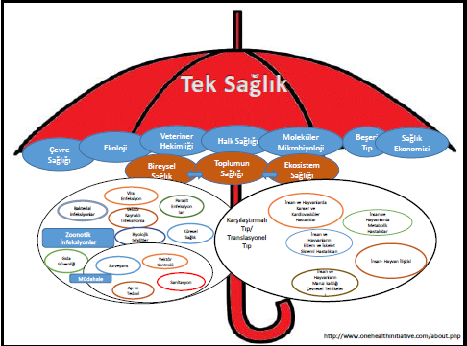
TEK DÜNYA TEK SAĞLIK

